Slide 1




Optimisation de réseaux multi-sources.
Mix 5, semestre 1
Cours 2: Rappels sur l’optimisation
Mattéo Berthelin, matteo.berthelin@univ-lehavre.fr
PhD, Université Le Havre Normandie, University of Balearics Islands

Slide 2
Plan
Motivation
Exemple
Rappels théoriques
Algorithmes de résolution

Slide 3
Motivation

Slide 4
Le problème
Il y a 4 solutions pour apporter de la flexibilité au réseau électrique (flexibilité = capacité à réagir aux fluctuations de production et de demande):
Augmenter les capacités de transmissions (en France, et les interconnections à l’échelle de l’EU)
Développer des capacités de stockage d’énergie (batterie, hydrogène, etc)
Développer des mécanismes de gestion de la demande
Coupler les secteurs électrifiés, décuplant les possibilités de gestion de la demande et de stockage
L’optimisation est un outil pour analyser et comparer ces 4 possibilités dans un futur décarboné et électrifié

Slide 5
Pourquoi l’optimisation ?
Modéliser mathématiquement le réseau électrique nécessite de prendre en compte beaucoup de degrés de liberté :
L’allocation de la production entre centrales,
Arbitrage du réseau, du stockage etc,
Les capacités de chacun de ses éléments,
Etc
En considérant les contraintes du monde réel:
Balance énergétique,
Physique du réseau,
Potentiels des renouvelables,
Etc
Et on veut étudier le système avec un objectif en tête: minimiser les coûts du système. C’est un problème pour lequel l’optimisation mathématique est taillée sur-mesure

Slide 6
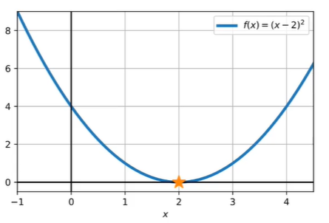
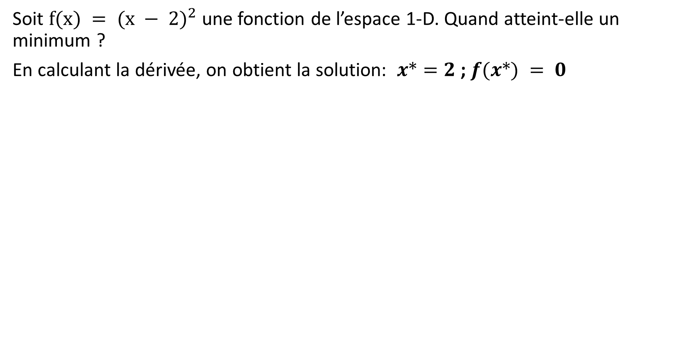
Problème 1-D
Soit $f(x) = {(x − 2)}^{2}$une fonction de l’espace 1-D. Quand atteint-elle un minimum ?
En calculant la dérivée, on obtient la solution: $x∗=2$ ; $f(x∗) = 0$
Notes:
Diagnostique visuel; casi jamais en vrai;

Slide 7
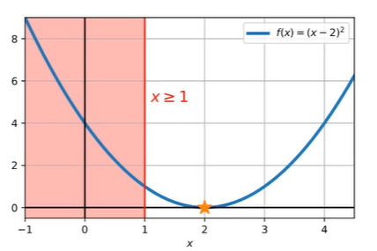
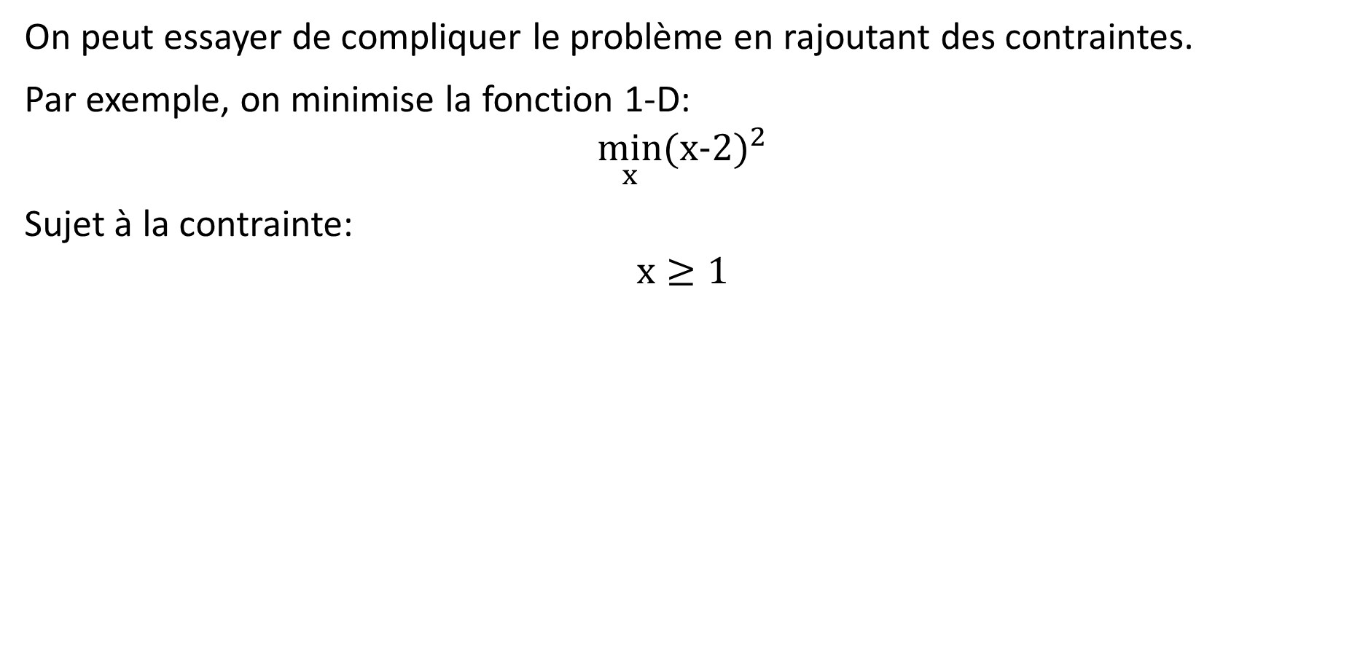
Problème 1-D avec contrainte
On peut essayer de compliquer le problème en rajoutant des contraintes.
Par exemple, on minimise la fonction 1-D:
$$\min_{x}{{(x−2)}^{2}}$$
Sujet à la contrainte:
$$x≥1$$
Ici, la contrainte n’a aucun effet sur la solution optimale.
On dit qu’elle est non-contraignante

Slide 8
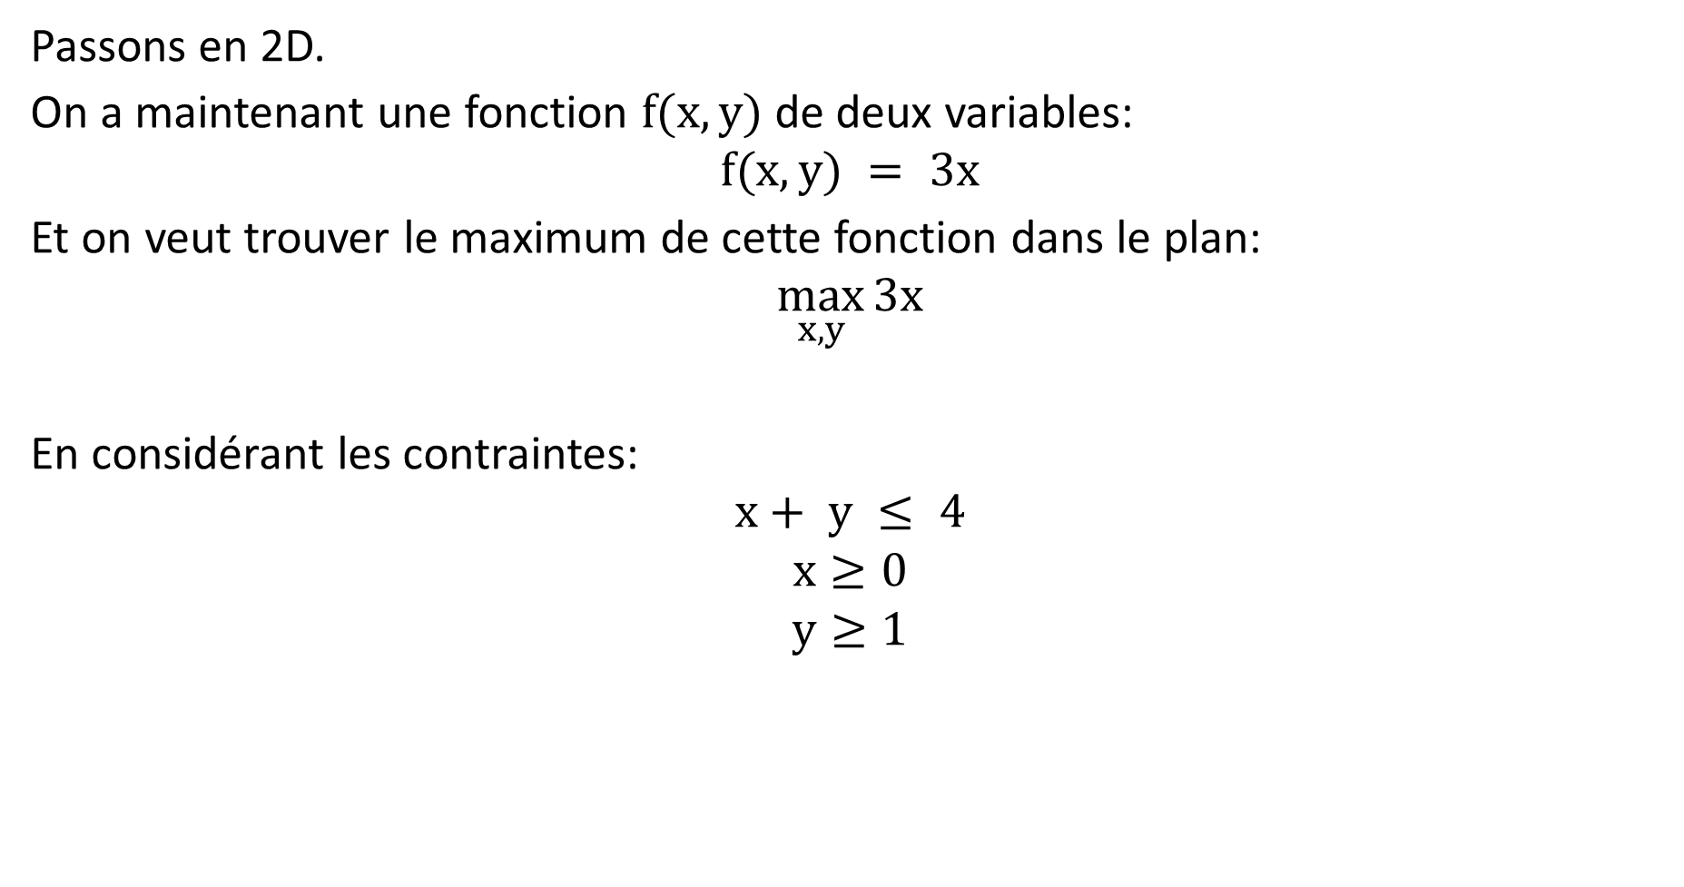
Problème 2-D
Passons en 2D.
On a maintenant une fonction $f(x,y)$ de deux variables:
$$f(x,y) = 3x$$
Et on veut trouver le maximum de cette fonction dans le plan:
$$\max_{x,y}{3x}$$
En considérant les contraintes:
$$x+ y ≤ 4$$
$$x≥0$$
$$y≥1$$

Slide 9
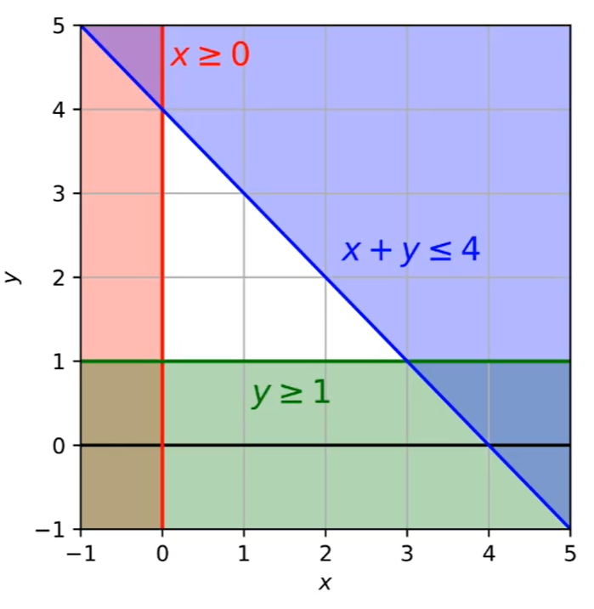
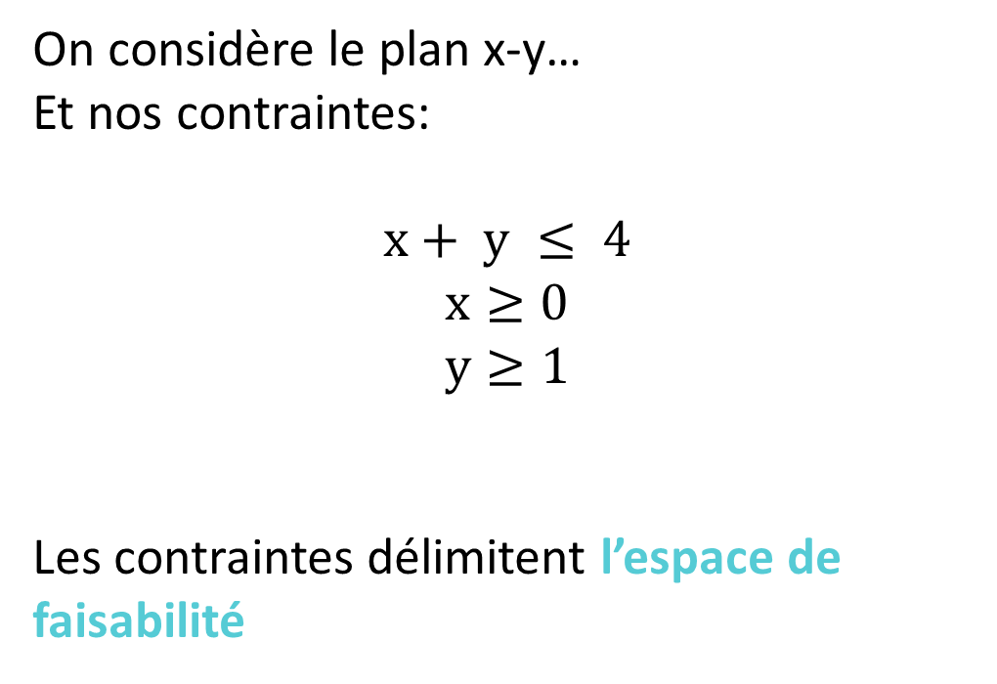
Problème 2-D
On considère le plan x-y…
Et nos contraintes:
$$x+ y ≤ 4$$
$$x≥0$$
$$y≥1$$
Les contraintes délimitent l’espace de faisabilité

Slide 10
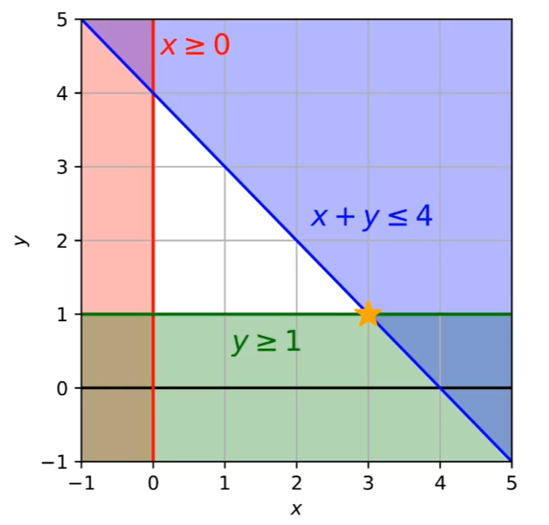
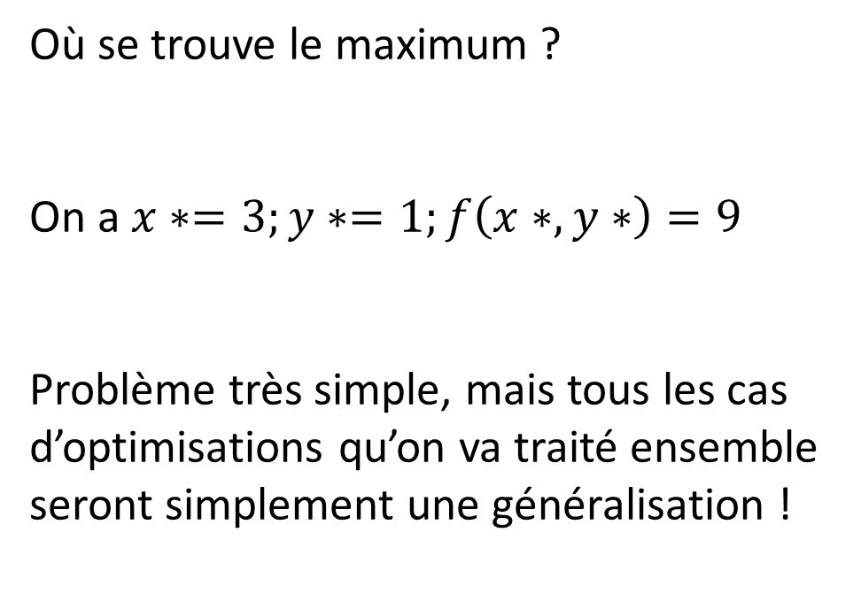
Problème 2-D
Où se trouve le maximum ?
On a $x∗=3;y∗=1;f\left(x∗,y∗\right)=9$
Problème très simple, mais tous les cas d’optimisations qu’on va traité ensemble seront simplement une généralisation !
Notes:
La solution est dans un coin, propriété de la programmation linéaire (contraintes affines).
Ici 2 contraintes contraignantes/saturantes
Comprendre quelles contraintes saturent, c’est important, et on va y mettre un point d’honneur

Slide 11
Traduction de notre problème
Notre problème de décarbonation, modéliser comme un problème d’optimisation, aura la même forme que les exemples basiques qu’on vient de passer en revue:
Variables = les degrés de liberté du système (production des centrales, stockage, etc)
Contraintes = contraintes physiques (flux de puissance restreints, émissions de CO2, etc)
Objectif = Minimiser le coût total du sytème

Slide 12
Rappel sur la théorie et résolution

Slide 13
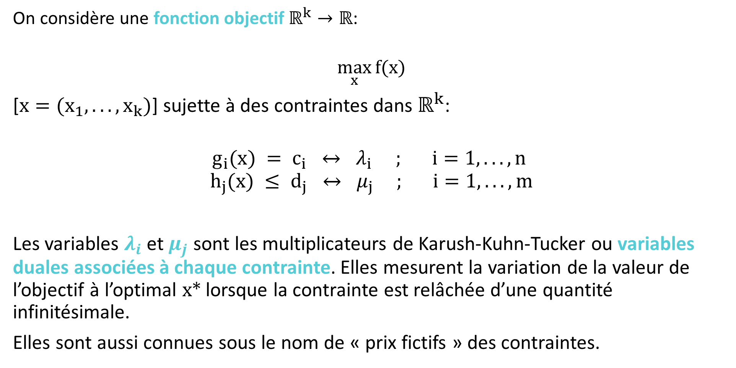
Programmation linéaire
On considère une fonction objectif $ℝ^{k}→ℝ$:
$$\max_{x}{f(x)}$$
[$x=(x_{1},...,x_{k})$] sujette à des contraintes dans $ℝ^{k}$:
$$g_{i}(x) = c_{i} ↔ λ_{i} ; i=1,...,n$$
$$h_{j}(x) ≤ d_{j} ↔ μ_{j} ; i=1,...,m$$
Les variables $λ_{i}$ et $μ_{j}$ sont les multiplicateurs de Karush-Kuhn-Tucker ou variables duales associées à chaque contrainte. Elles mesurent la variation de la valeur de l’objectif à l’optimal $x∗$ lorsque la contrainte est relâchée d’une quantité infinitésimale.
Elles sont aussi connues sous le nom de « prix fictifs » des contraintes.

Slide 14
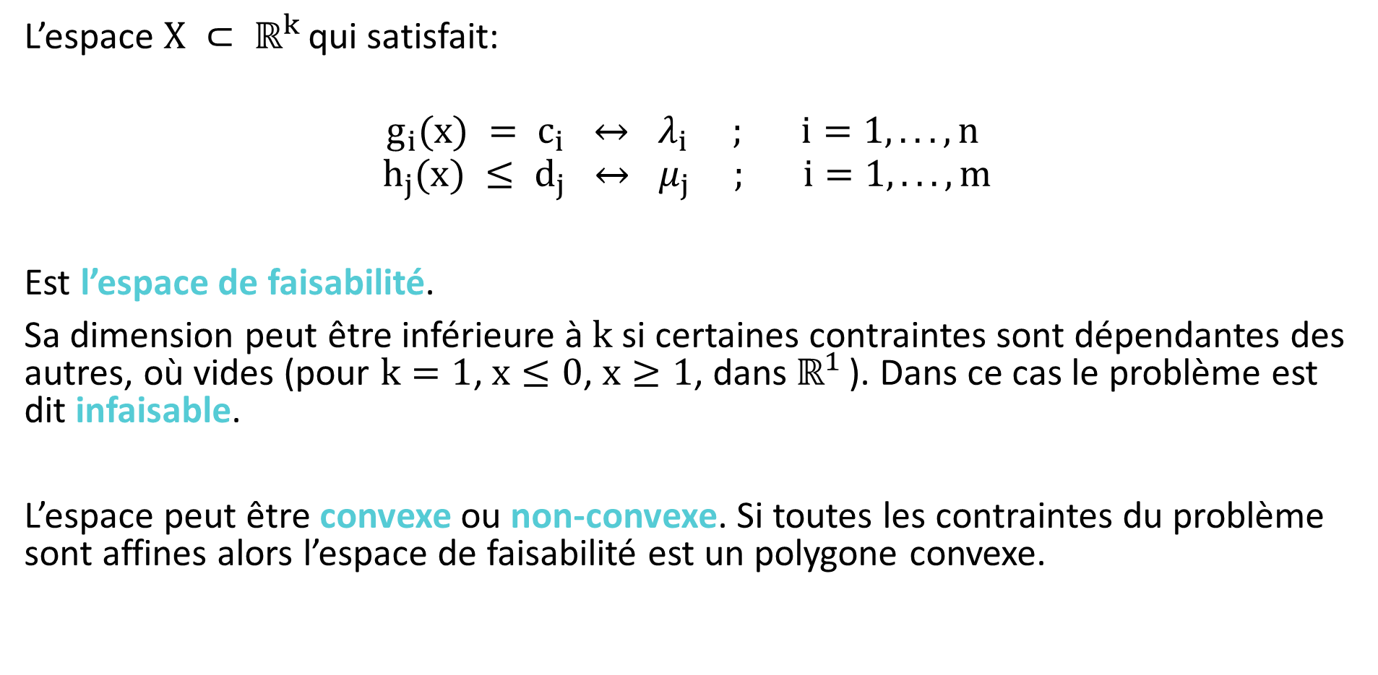
Faisabilité
L’espace $X ⊂ ℝ^{k }$qui satisfait:
$$g_{i}(x) = c_{i} ↔ λ_{i} ; i=1,...,n$$
$$h_{j}(x) ≤ d_{j} ↔ μ_{j} ; i=1,...,m$$
Est l’espace de faisabilité.
Sa dimension peut être inférieure à $k$ si certaines contraintes sont dépendantes des autres, où vides (pour $k=1$, $x≤0$, $x≥1$, dans$ℝ^{1 }$). Dans ce cas le problème est dit infaisable.
L’espace peut être convexe ou non-convexe. Si toutes les contraintes du problème sont affines alors l’espace de faisabilité est un polygone convexe.
Notes:
Convexe = beaucoup plus facile à solve
Polygone = par exemple ce qu’on vient de faire avec le triangle

Slide 15
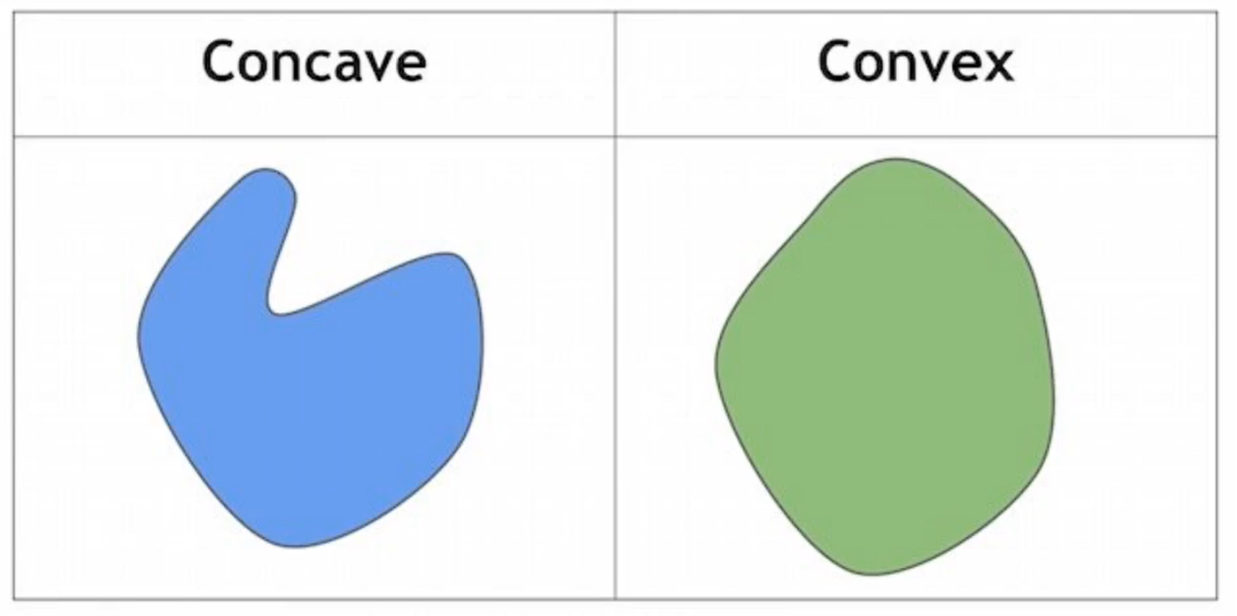
Zoom sur convexe concave
Notre problème est beaucoup plus facile à résoudre si l’espace de faisabilité est convexe. Pas besoin de s’inquiéter de minimas/maximas locaux, et la direction de min/max de l’objectif fonction est toujours la même

Slide 16
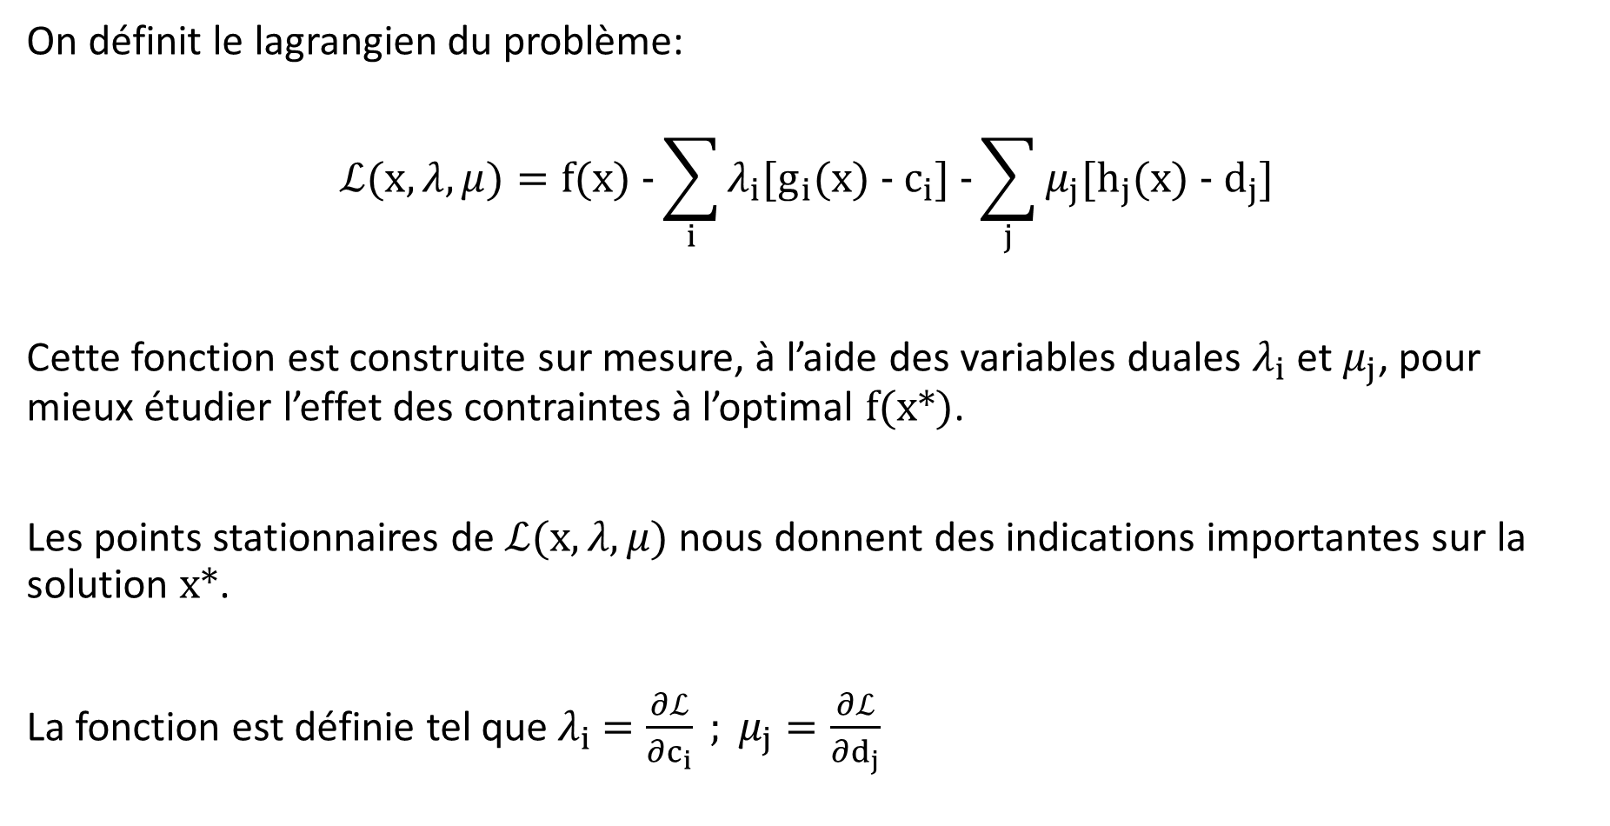
Lagrangien
On définit le lagrangien du problème:
$$ℒ(x,λ,μ)=f(x) −\sum_{i}{λ_{i}[g_{i}(x) − c_{i}] −\sum_{j}{μ_{j}[h_{j}(x) − d_{j}] }}$$
Cette fonction est construite sur mesure, à l’aide des variables duales $λ_{i}$ et $μ_{j}$, pour mieux étudier l’effet des contraintes à l’optimal $f(x∗)$.
Les points stationnaires de $ℒ(x,λ,μ)$ nous donnent des indications importantes sur la solution $x∗$.
La fonction est définie tel que${ λ}_{i} =\frac{∂ℒ}{∂c_{i}} ; μ_{j}=\frac{∂ℒ}{∂d_{j}}$
Notes:
Lagrangien = fonction de l’objectif et des contraintes

Slide 17
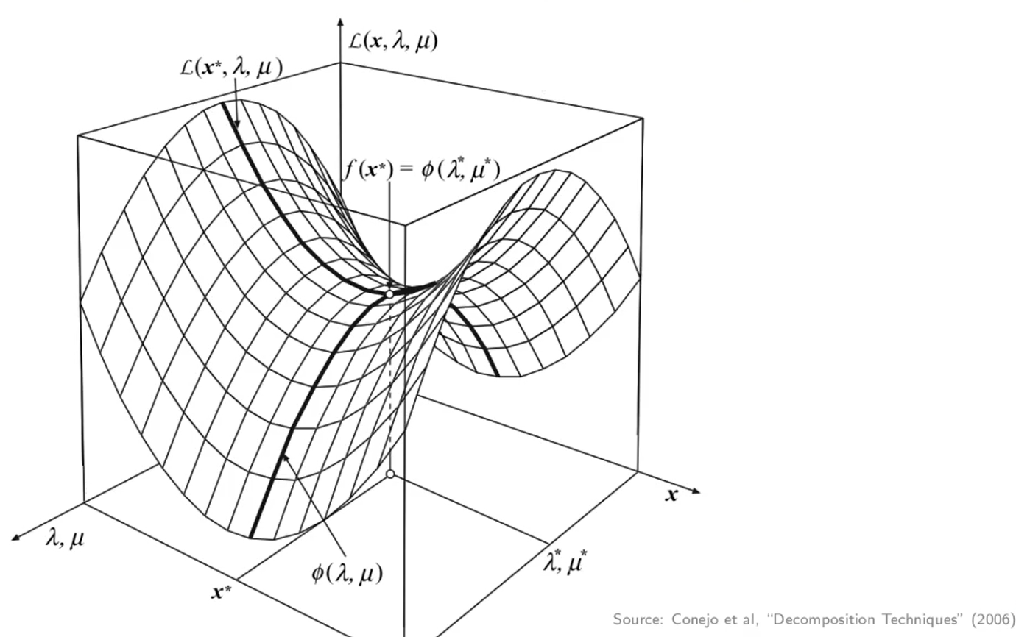
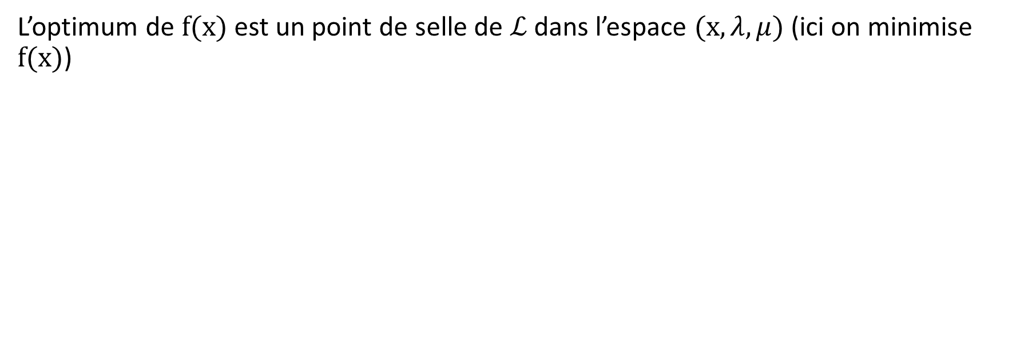
L’optimum est un « point de selle » de$ℒ$
L’optimum de $f(x)$ est un point de selle de $ℒ$ dans l’espace $(x,λ,μ)$ (ici on minimise $f(x)$)
Notes:
Le graphe montre bien la construction du problème duale comme le problème de max associé au problème de min
Important à retenir: A L’OPTIMAL EST STATIONNAIRE.

Slide 18
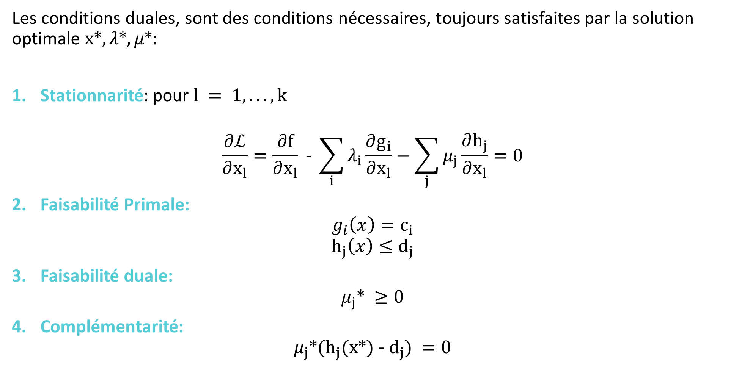
Conditions duales
Les conditions duales, sont des conditions nécessaires, toujours satisfaites par la solution optimale $x∗,λ∗,μ∗$:
Stationnarité: pour $l = 1,...,k$
$$\frac{∂ℒ}{∂x_{l}}=\frac{∂f}{∂x_{l}} − \sum_{i}{λ_{i}\frac{∂g_{i}}{∂x_{l}}−\sum_{j}{μ_{j}\frac{∂h_{j}}{∂x_{l}}}}=0$$
Faisabilité Primale:
$$g_{i}\left(x\right)=c_{i}$$
$$h_{j}\left(x\right)≤d_{j}$$
Faisabilité duale:
$$μ_{j}∗ ≥0$$
Complémentarité:
$$μ_{j}∗(h_{j}(x∗) − d_{j}) =0$$

Slide 19
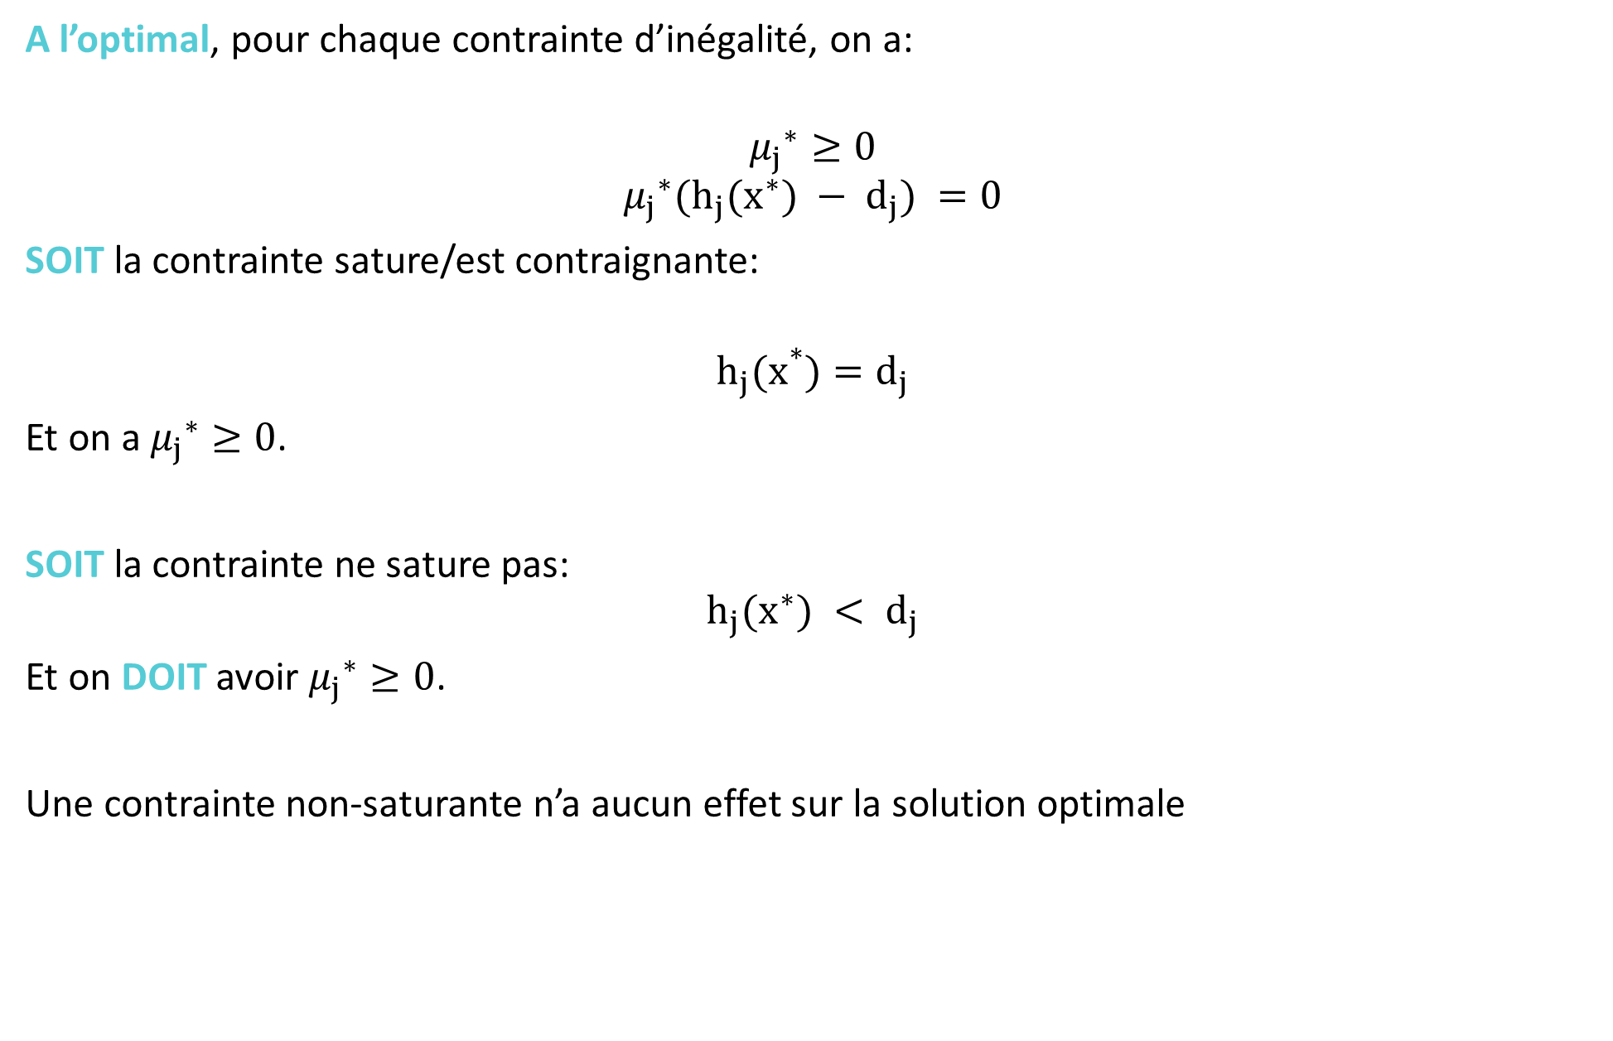
Complémentarité pour les inégalités
A l’optimal, pour chaque contrainte d’inégalité, on a:
$${μ_{j}}^{∗}≥0$$
$${μ_{j}}^{∗}(h_{j}(x^{∗}) − d_{j}) =0$$
SOIT la contrainte sature/est contraignante:
$$h_{j}(x^{∗})=d_{j}$$
Et on a${μ_{j}}^{∗}≥0$.
SOIT la contrainte ne sature pas:
$$h_{j}(x^{∗}) < d_{j}$$
Et on DOIT avoir ${μ_{j}}^{∗}≥0$.
Une contrainte non-saturante n’a aucun effet sur la solution optimale

Slide 20
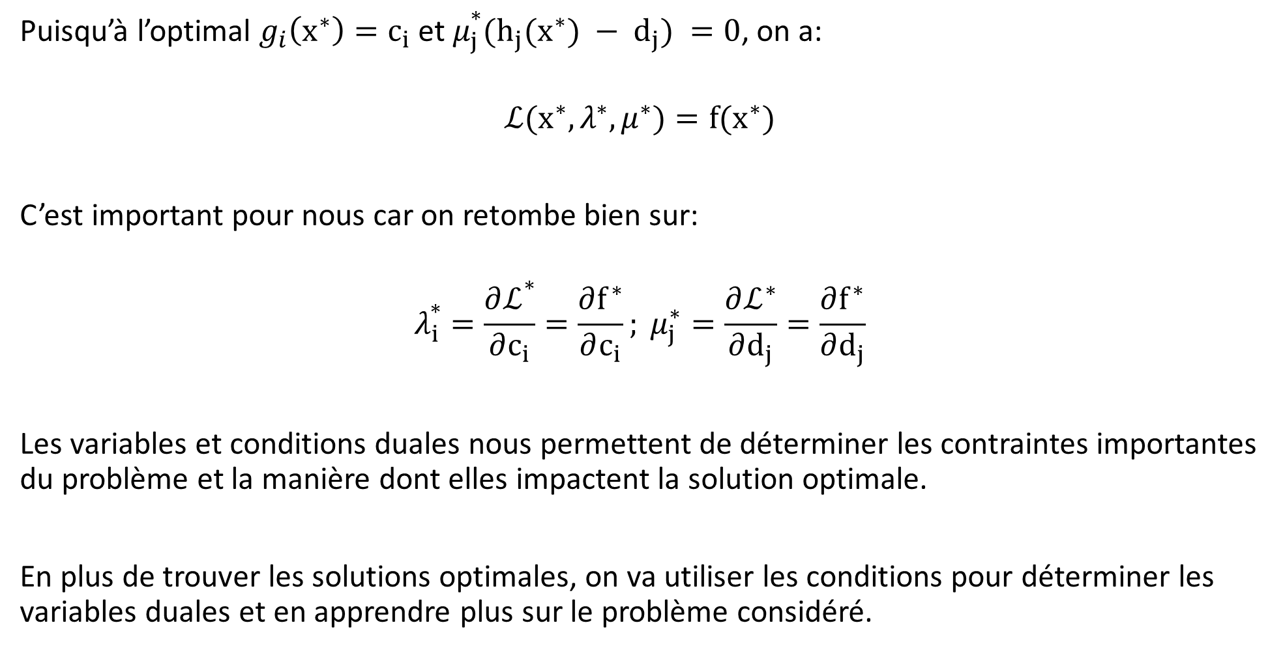
Complémentarité pour les inégalités
Puisqu’à l’optimal $g_{i}\left(x^{∗}\right)=c_{i}$et $μ_{j}^{∗}(h_{j}(x^{∗}) − d_{j}) =0$, on a:
$$ℒ(x^{∗},λ^{∗},μ^{∗})=f(x^{∗})$$
C’est important pour nous car on retombe bien sur:
$$λ_{i}^{∗}=\frac{∂ℒ^{∗}}{∂c_{i}}=\frac{∂f^{∗}}{∂c_{i}}; μ_{j}^{∗}=\frac{∂ℒ^{∗}}{∂d_{j}}=\frac{∂f^{∗}}{∂d_{j}}$$
Les variables et conditions duales nous permettent de déterminer les contraintes importantes du problème et la manière dont elles impactent la solution optimale.
En plus de trouver les solutions optimales, on va utiliser les conditions pour déterminer les variables duales et en apprendre plus sur le problème considéré.

Slide 21
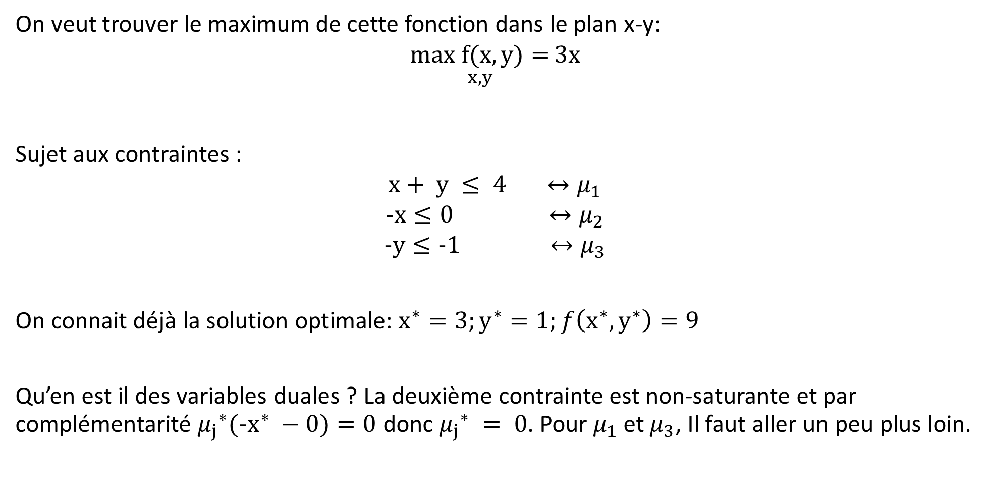
Retournons à notre problème 2D
On veut trouver le maximum de cette fonction dans le plan x-y:
$$\underset{x,y}{max f(x,y)=}{3x}$$
Sujet aux contraintes :
$$x+ y ≤ 4 ↔μ_{1}$$
$$−x≤0 ↔μ_{2}$$
$$−y≤−1 ↔μ_{3}$$
On connait déjà la solution optimale: $x^{∗}=3;y^{∗}=1;f\left(x^{∗},y^{∗}\right)=9$
Qu’en est il des variables duales ? La deuxième contrainte est non-saturante et par complémentarité ${μ_{j}}^{∗}(−x^{∗} −0)=0$ donc ${μ_{j}}^{∗} = 0$. Pour $μ_{1}$ et $μ_{3}$, Il faut aller un peu plus loin.

Slide 22
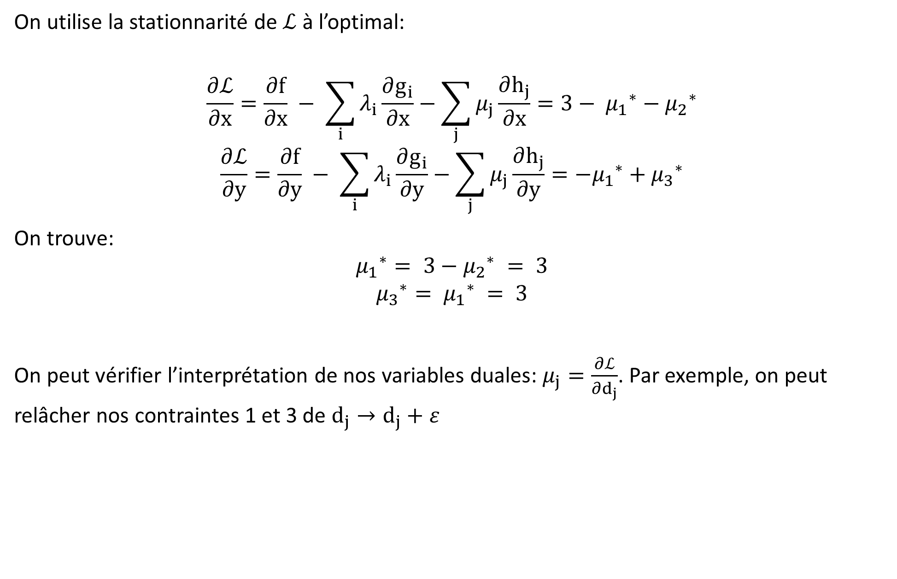
Retournons à notre problème 2D
On utilise la stationnarité de $ℒ$ à l’optimal:
$$\frac{∂ℒ}{∂x}=\frac{∂f}{∂x} − \sum_{i}{λ_{i}\frac{∂g_{i}}{∂x}−\sum_{j}{μ_{j}\frac{∂h_{j}}{∂x}}}=3− {μ_{1}}^{∗}−{μ_{2}}^{∗}$$
$$\frac{∂ℒ}{∂y}=\frac{∂f}{∂y} − \sum_{i}{λ_{i}\frac{∂g_{i}}{∂y}−\sum_{j}{μ_{j}\frac{∂h_{j}}{∂y}}}=−{μ_{1}}^{∗}+{μ_{3}}^{∗}$$
On trouve:
$${μ_{1}}^{∗}= 3−{μ_{2}}^{∗} = 3$$
$${μ_{3}}^{∗}= {μ_{1}}^{∗} = 3$$
On peut vérifier l’interprétation de nos variables duales: $μ_{j}=\frac{∂ℒ}{∂d_{j}}$. Par exemple, on peut relâcher nos contraintes 1 et 3 de $d_{j}→d_{j}+ε$

Slide 23
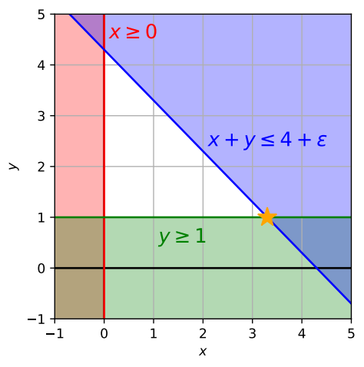
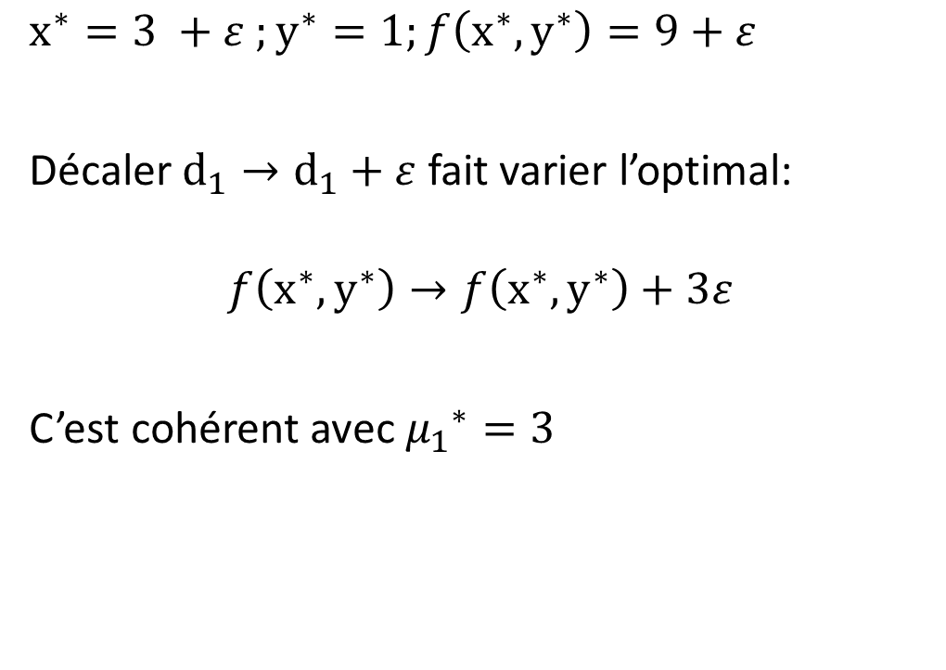
Interprétation des variables duales: visuel
$$x^{∗}=3 +ε ;y^{∗}=1;f\left(x^{∗},y^{∗}\right)=9+ε$$
Décaler $d_{1}→d_{1}+ε$ fait varier l’optimal:
$$f\left(x^{∗},y^{∗}\right)→f\left(x^{∗},y^{∗}\right)+3ε$$
C’est cohérent avec ${μ_{1}}^{∗}=3$

Slide 24
Algorithmes et résolution

Slide 25
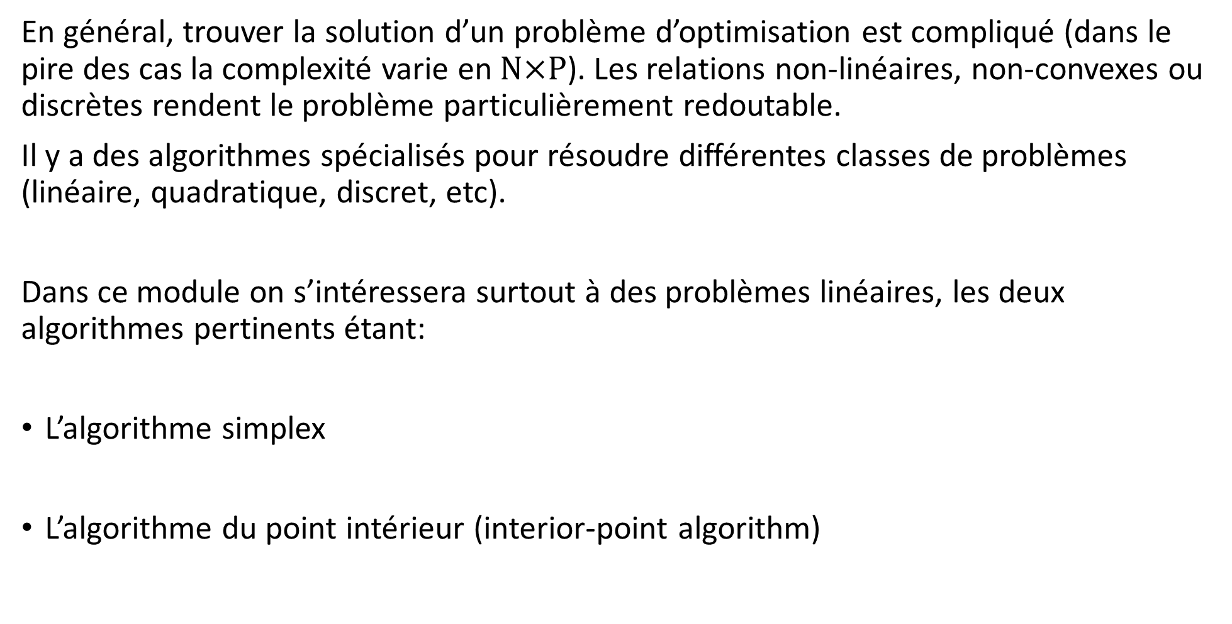
Trouver la solution
En général, trouver la solution d’un problème d’optimisation est compliqué (dans le pire des cas la complexité varie en $N×P$). Les relations non-linéaires, non-convexes ou discrètes rendent le problème particulièrement redoutable.
Il y a des algorithmes spécialisés pour résoudre différentes classes de problèmes (linéaire, quadratique, discret, etc).
Dans ce module on s’intéressera surtout à des problèmes linéaires, les deux algorithmes pertinents étant:
L’algorithme simplex
L’algorithme du point intérieur (interior-point algorithm)

Slide 26
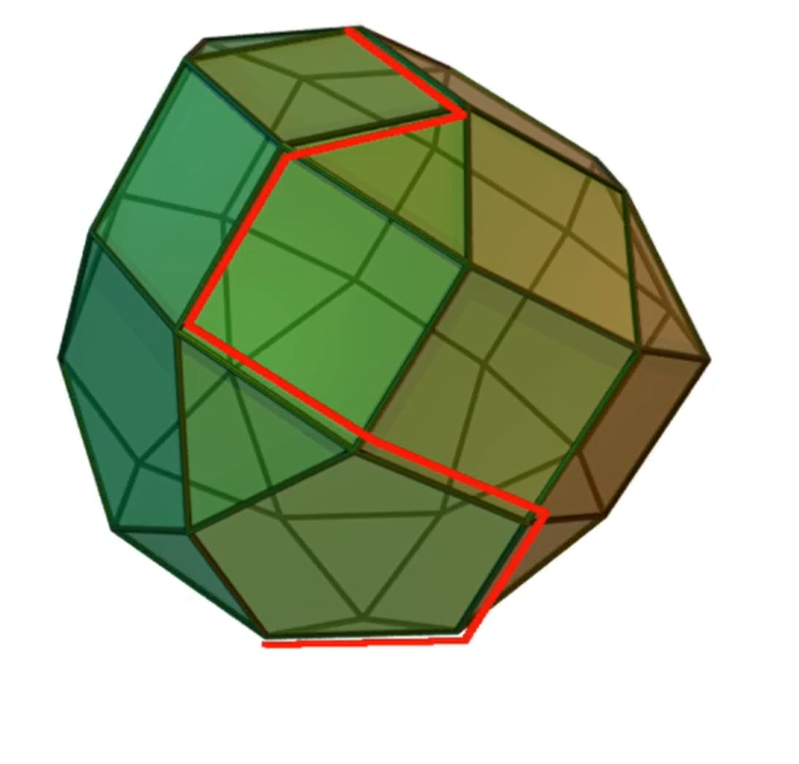
Algorithme simplex
Cet algorithme résout des problèmes linéaires en construisant l’espace de faisabilité, qui est un polyhèdre aux dimensions données par le nombre de variables, et en cherchant la solution à sa surface.
Si le problème a une solution, l’optimal est forcément dans un « coin » du polyhèdre (propriété d’un problème linéaire), et il y a un nombre finit de vortex.
L’algorithme commence dans un coin faisable. Si ce n’est pas l’optimal, la fonction objectif va augmenter/réduire dans la direction d’une des arrêtes. Suivre cette arrête jusqu’au nouveau coin. Si ce n’est pas l’optimal, recommencer

Slide 27
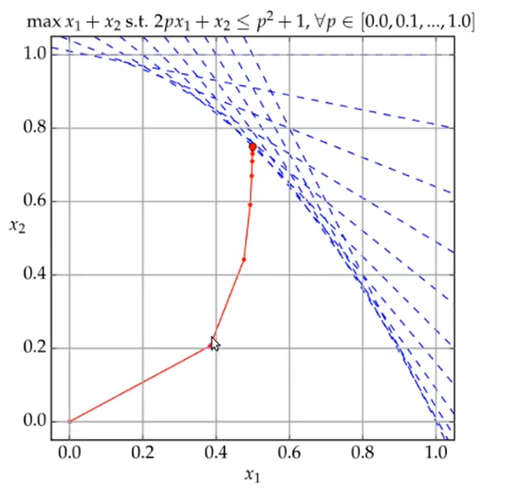
Algorithme du point intérieur
La méthode du point-intérieur peut être généralisé à des problèmes non-linéaires. Plutôt que de chercher à la surface de l’espace de faisabilité, cet algorithme cherche à l’intérieur.
Pour ce faire, on maximise/minimise la fonction objectif PLUS un terme barrière qui pénalise les solutions qui se rapprochent de la surface.
A mesure que la pénalité devient moins sévère, l’algorithme converge vers la solution optimale à la surface

Slide 28
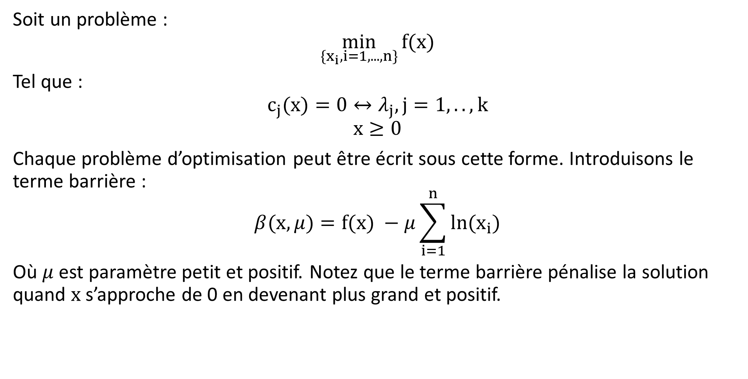
Algorithme du point intérieur : le terme barrière
Soit un problème :
$$\min_{\{x_{i},i=1,...,n\}}{f(x)}$$
Tel que :
$$c_{j}(x)=0↔λ_{j},j=1,..,k$$
$$x≥0$$
Chaque problème d’optimisation peut être écrit sous cette forme. Introduisons le terme barrière :
$$β(x,μ)=f(x) −μ\sum_{i=1}^{n}{ln(x_{i})}$$
Où $μ$ est paramètre petit et positif. Notez que le terme barrière pénalise la solution quand $x$ s’approche de 0 en devenant plus grand et positif.

Slide 29
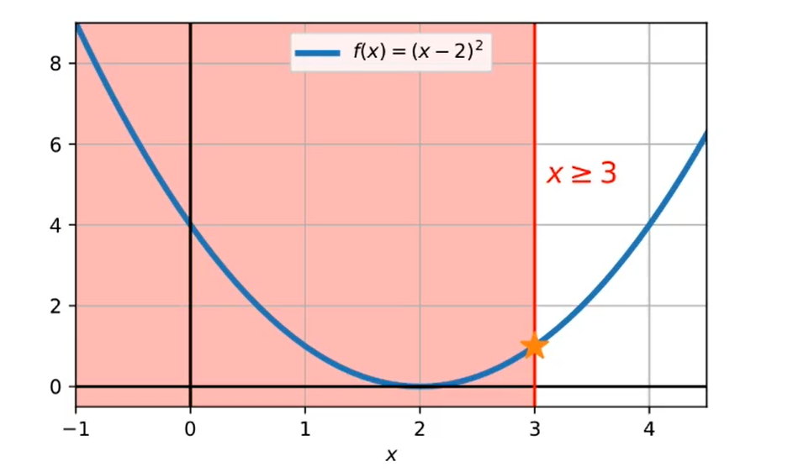
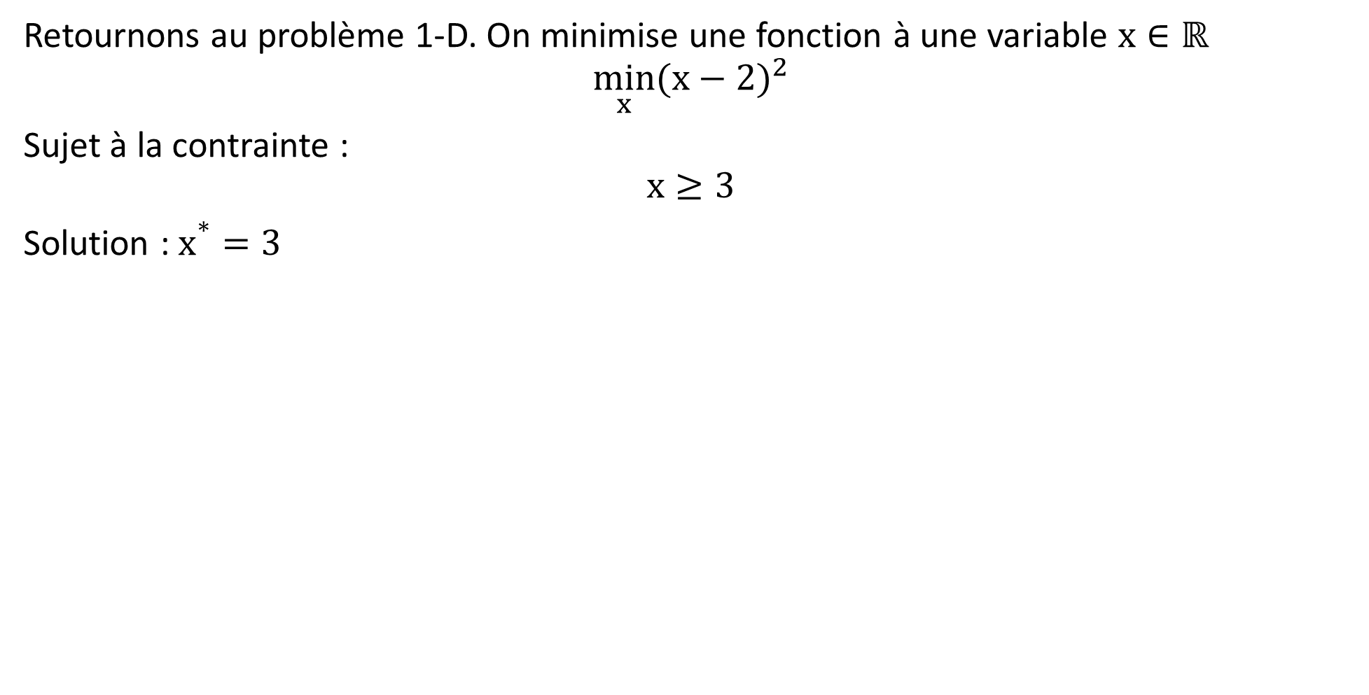
Algorithme du point intérieur : exemple
Retournons au problème 1-D. On minimise une fonction à une variable $x∈ℝ$
$$\min_{x}{{(x−2)}^{2}}$$
Sujet à la contrainte :
$$x≥3$$
Solution : $x^{*}=3$

Slide 30
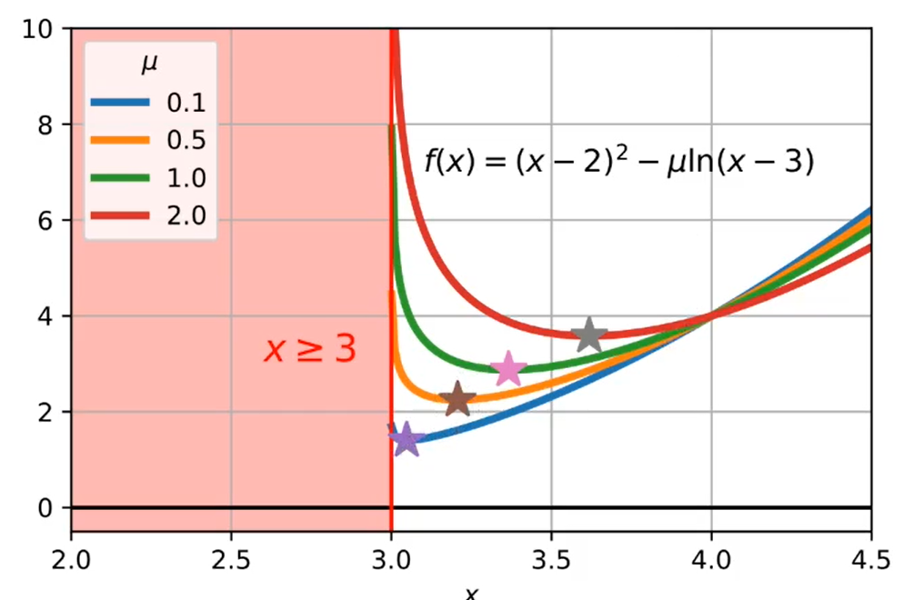
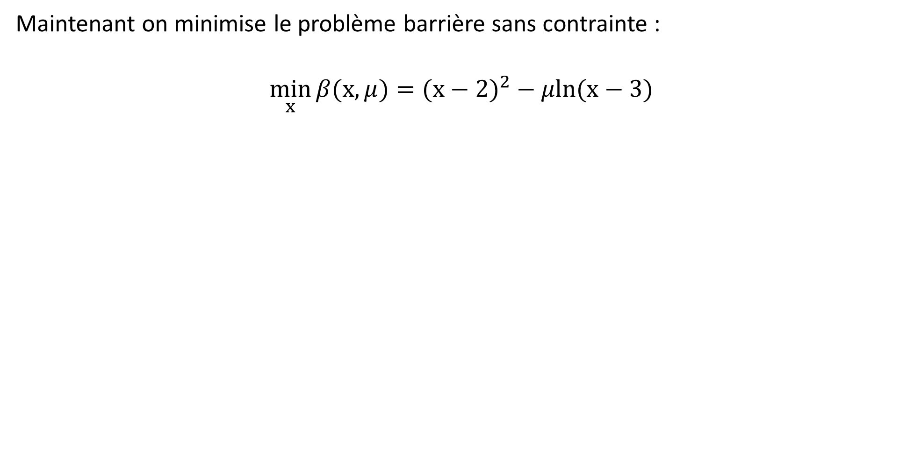
Algorithme du point intérieur : exemple
Maintenant on minimise le problème barrière sans contrainte :
$$\min_{x}{{β(x,μ)=(x−2)}^{2}−μln(x−3)}$$

Slide 31
Formulation linéaire en nombre entier mixtes

Slide 32
Motivation
La formulation linéaire est limitée, on peut parfois vouloir modéliser des phénomènes plus complexes
Pour rester dans le domaine linéaire, on peut utiliser la programmation en nombres entiers
Permet par exemple: d’approximer des fonctions non-convexes / des relations d’échelles entre des variables de décisions / de modéliser de switch on-off avec des variables binaires

Slide 33
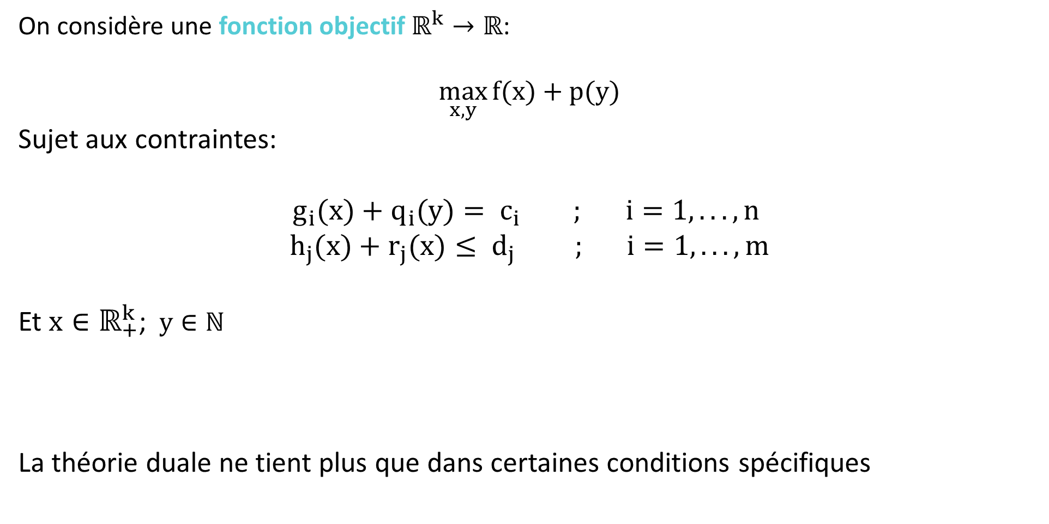
Formulation
On considère une fonction objectif $ℝ^{k}→ℝ$:
$$\max_{x,y}{f(x)+p(y)}$$
Sujet aux contraintes:
$$g_{i}(x)+q_{i}(y)= c_{i} ; i=1,...,n$$
$$h_{j}(x)+r_{j}(x)≤ d_{j} ; i=1,...,m$$
Et $x∈ℝ_{+}^{k}$; $y∈ℕ$
La théorie duale ne tient plus que dans certaines conditions spécifiques

Slide 34
Zoom sur convexe concave
Algorithmes beaucoup plus rapides puisqu’on peut juste chercher dans la bonne direction et minima locaux

Slide 35
Zoom sur convexe concave
Algorithmes beaucoup plus rapides puisqu’on peut juste chercher dans la bonne direction et minima locaux

Slide 36
Au-delà de la programmation linéaire (QLP, NLP, etc)

